Slide 1
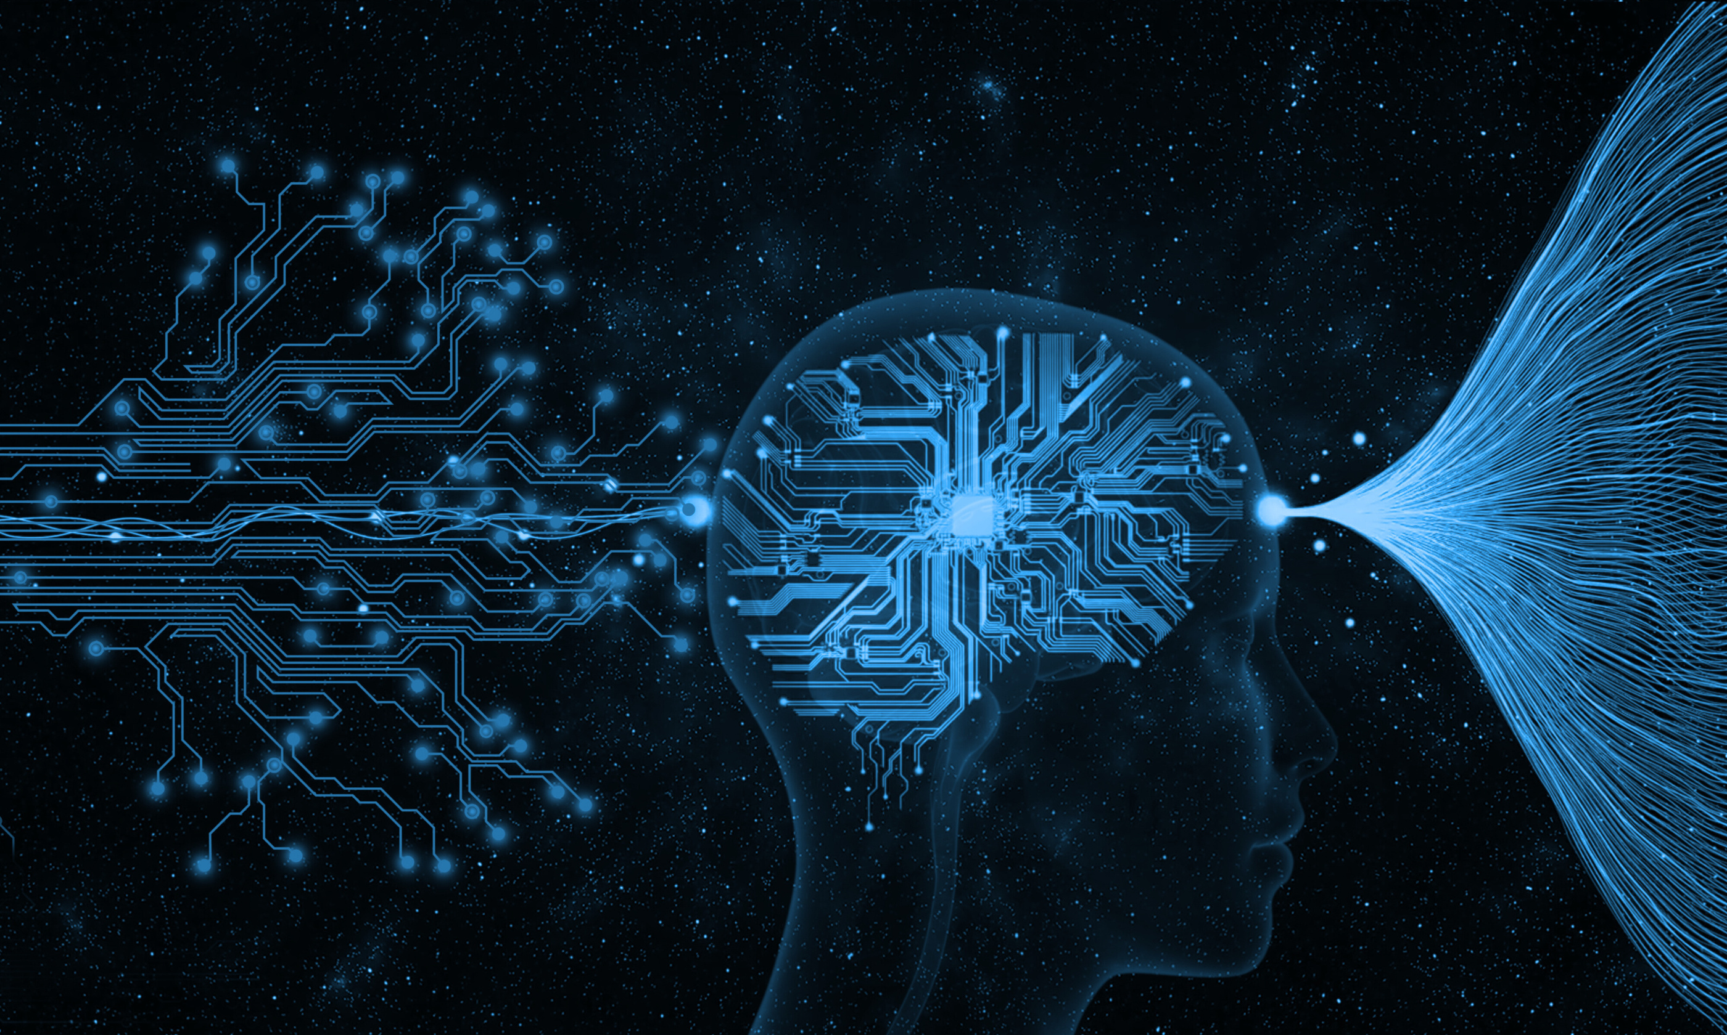


TRABAJO DE INVESTIGACIÓN
INTELIGENCIA ARTIFICIAL
Oswaldo Israel Macias Huerta

Slide 2

Índice
1
Introducción a la inteligencia artificial
2
Línea de tiempo con la historia en orden cronológico
3
Grandes beneficios de la inteligencia artificial
4
Aplicaciones en los grandes sectores
5
6
Influencia en los jóvenes estudiantes
Implementación en la robótica
7
Conclusiones personales

Slide 3
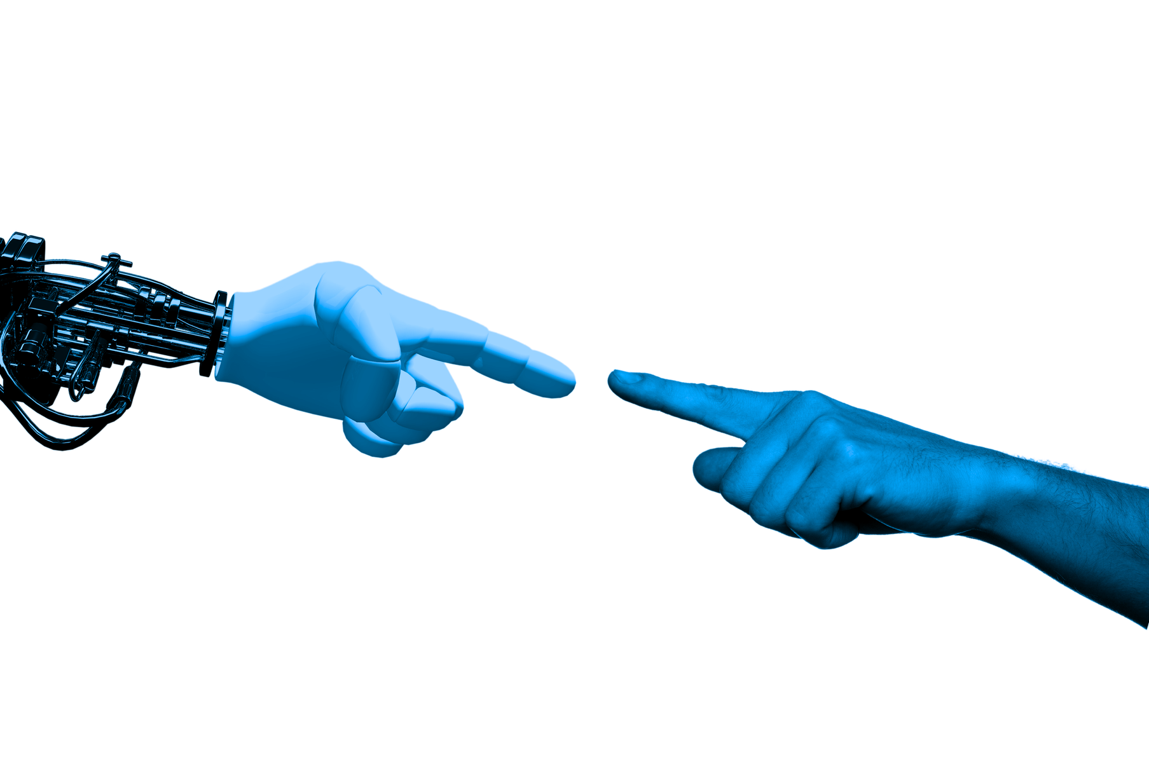

Introducción
¡Hola a todos y todas! Mi nombre es Oswaldo Israel Macías Huerta, orgulloso estudiante del Bachillerato 16 de la Universidad de Colima.
Me gustaría hacer una breve introducción sobre el tema de la Inteligencia Artificial (IA), pues hoy en día es uno de los más importantes a nivel internacional.
¿Sabes qué es la Inteligencia Artificial (IA)? Se trata de una tecnología que permite a las computadoras y máquinas simular el aprendizaje humano, el razonamiento y la resolución de problemas.
Por lo tanto, en esta presentación trataremos los puntos más importantes de esta herramienta y el propósito para el cual fue creada.

Slide 4
Historia de la IA
1943
1966
1979
2005
2012
2020
2023-2026
Modelo de Neurona McCulloch-Pitts
ELIZA: El Primer Chatbot
El Stanford Cart: Pionero en Navegación Autónoma
Stanley Gana el DARPA Grand Challenge
AlexNet Revoluciona la Visión por Computadora
GPT-3: Un Salto en el Procesamiento del Lenguaje Natural
Era de la IA Generativa (2023-2025)
ChatGPT y otros modelos de IA generativa se han vuelto herramientas cotidianas, marcando una nueva era en la que los modelos de lenguaje de gran escala como GPT-4, Claude 3 y Gemini han transformado industrias enteras. Desde 2023 hasta 2025, hemos presenciado avances significativos en capacidades multimodales (texto, imagen, audio y video), razonamiento complejo y aplicaciones especializadas en campos como la medicina, la ciencia y la educación.
Warren McCulloch y Walter Pitts proponen el primer modelo matemático de una neurona artificial. Este modelo, conocido como la neurona McCulloch-Pitts, sentó las bases para el desarrollo de las redes neuronales artificiales y la computación neuronal.
Stanley, un vehículo autónomo desarrollado por la Universidad de Stanford, gana el DARPA Grand Challenge. Esta competición, organizada por la Agencia de Proyectos de Investigación Avanzados de Defensa de EE.UU. (DARPA), desafió a los equipos a crear vehículos autónomos capaces de navegar un curso de 212 km a través del desierto de Mojave sin intervención humana.
OpenAI lanza GPT-3 (Generative Pre-trained Transformer 3), un modelo de lenguaje de gran escala con 175 mil millones de parámetros. GPT-3 marcó un hito importante en el procesamiento del lenguaje natural debido a su capacidad para generar texto coherente y realizar una variedad de tareas lingüísticas sin necesidad de un fino ajuste específico para cada tarea.
Joseph Weizenbaum crea ELIZA, considerado el primer programa de chat o chatbot. ELIZA fue diseñada para simular una conversación con un psicoterapeuta, utilizando técnicas de procesamiento de lenguaje natural simples pero efectivas.
El Stanford Cart se convierte en uno de los primeros robots móviles capaces de navegar de forma autónoma en entornos con obstáculos.
AlexNet, una red neuronal convolucional profunda, gana la competición ImageNet por un margen significativo. Desarrollada por Alex Krizhevsky, Ilya Sutskever y Geoffrey Hinton, AlexNet demostró la efectividad del aprendizaje profundo en tareas de visión por computadora.

Slide 5
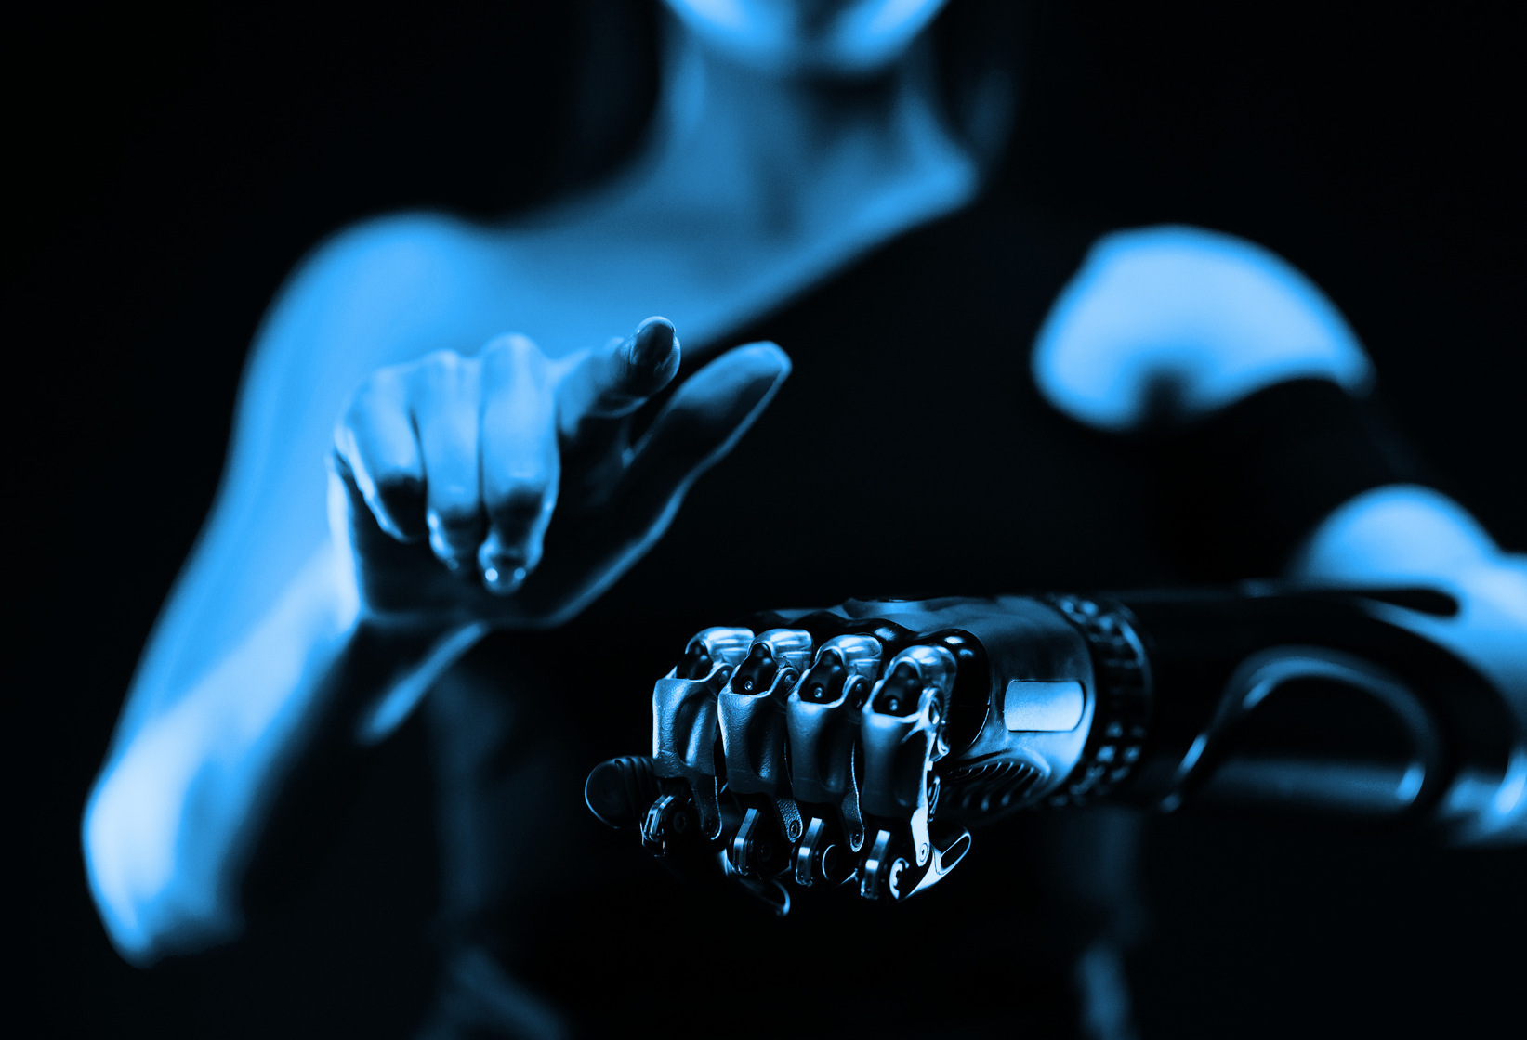
Mayor precisión
La IA puede ofrecer una precisión mucho mayor que los seres humanos en ciertas tareas. Por ejemplo, en entornos industriales, las máquinas pueden tomar decisiones más precisas que antes solo podían ser tomadas por humanos. Además, la IA puede detectar y corregir errores de manera más eficiente, lo que conduce a una mayor calidad y eficiencia en los procesos.
Mejora en la toma de decisiones
La IA proporciona información y análisis más precisos, lo que permite a los responsables de la toma de decisiones tomar decisiones más informadas y estratégicas, al tener acceso a una gran cantidad de datos estructurados y análisis detallados, las empresas pueden mejorar su eficiencia y competitividad.
Reducción del error humano
La IA puede reducir los errores causados por las limitaciones humanas: Por ejemplo, en cadenas de producción, la IA se utiliza para detectar defectos o anomalías en las piezas que son indetectables para el ojo humano. Esto mejora la calidad del producto final y reduce los costos asociados con los errores y retrabajos.
Grandes beneficios de la IA
Aumento de la productividad y calidad
La implementación de IA no solo aumenta la productividad de las máquinas y equipos, sino que también mejora la productividad de los trabajadores, al tener acceso a información más detallada y precisa, los empleados pueden tomar decisiones más informadas y realizar su trabajo de manera más eficiente, esto conduce a una mayor calidad en la producción y un mejor rendimiento general del negocio.

Slide 6
Aplicaciones
Marketing
Salud
Educación
1
Hoy en día, los profesionales del marketing gestionan más puntos de contacto y campañas que nunca, lo que dificulta depender exclusivamente de procesos manuales.
2
La inteligencia artificial (IA) está revolucionando la salud pública al permitir un análisis rápido y preciso de datos médicos, mejorando la toma de decisiones clínicas y la prevención de enfermedades.
3
Las herramientas de inteligencia artificial (IA) se están implantando rápidamente en los sistemas educativos de todo el mundo. Aunque éstas proporcionan grandes oportunidades para mejorar y ampliar el aprendizaje, su despliegue rápido representa también determinados riesgos.
Transporte
Empresa
Telecomunicaciones
4
Los algoritmos de optimización de rutas con IA combinan cuatro fuentes de datos que un despachador humano no puede procesar simultáneamente: tráfico en tiempo real, condiciones meteorológicas, horarios de carga/descarga en cada destino e histórico de cómo cada conductor maneja cada ruta.
5
La inteligencia artificial en las empresas dejó de ser una promesa futura para convertirse en una herramienta concreta que ya está transformando la forma de trabajar, tomar decisiones y gestionar contratos.
6
Al igual que las empresas de otros sectores, las de telecomunicaciones entienden que su futuro está marcado por la IA. La adopción de los servicios de IA ayuda a esas empresas a atender mejor a sus clientes, aumentar la eficiencia y, en última instancia, mejorar sus resultados.

Slide 7

La robótica + IA
La inteligencia artificial (IA) ha revolucionado numerosos campos en los últimos años, y uno de los más beneficiados ha sido la robótica. La combinación de la IA y la robótica ha permitido crear máquinas cada vez más inteligentes y autónomas, capaces de realizar tareas complejas y adaptarse a diferentes entornos. Este avance tecnológico ha abierto un sinfín de posibilidades en diversos sectores, desde la medicina y la industria hasta el hogar y el entretenimiento.
La IA ha abierto la puerta a una serie de avances en el campo de la robótica. Uno de los avances más significativos es la capacidad de los robots para reconocer y comprender el lenguaje humano.
Con la IA, los robots pueden interpretar y responder a comandos verbales, lo que facilita su interacción con los humanos. Esto es especialmente útil en entornos como el cuidado de la salud, donde los robots pueden recibir instrucciones de los médicos y realizar tareas específicas en función de esas instrucciones.

Slide 8
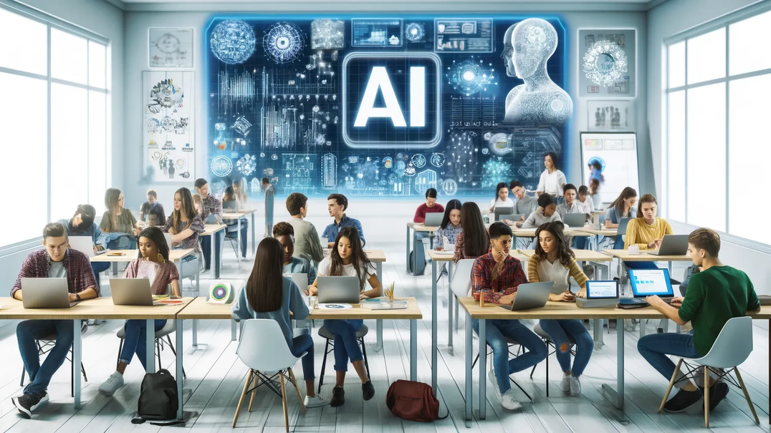
La adaptación al cambio: 7 de cada 10 adolescentes perciben como positivo el impacto de la IA en su futuro profesional.
Pensamiento crítico: Más del 40 % de los adolescentes reconoce haber compartido información, que posteriormente ha descubierto que era falsa.
Influencia de la IA en los jóvenes
Creatividad: El 47 % de los profesores cree que es importante fomentar que los alumnos conecten ideas, más allá de las respuestas generadas por la IA.
Capacidad de esfuerzo: El 60 % de los profesores considera que la IA puede tener un impacto negativo en la capacidad de esfuerzo de los alumnos y en su dependencia de esta herramienta.
Aprendizaje intergeneracional: El 45 % de los padres que ha tenido una conversación sobre IA con sus hijos reconoce que le ha servido para aprender más sobre su uso.
Responsabilidad ética: El 50 % de adolescentes manifiesta que el centro educativo no le está preparando para utilizar la IA de forma ética.

Slide 9
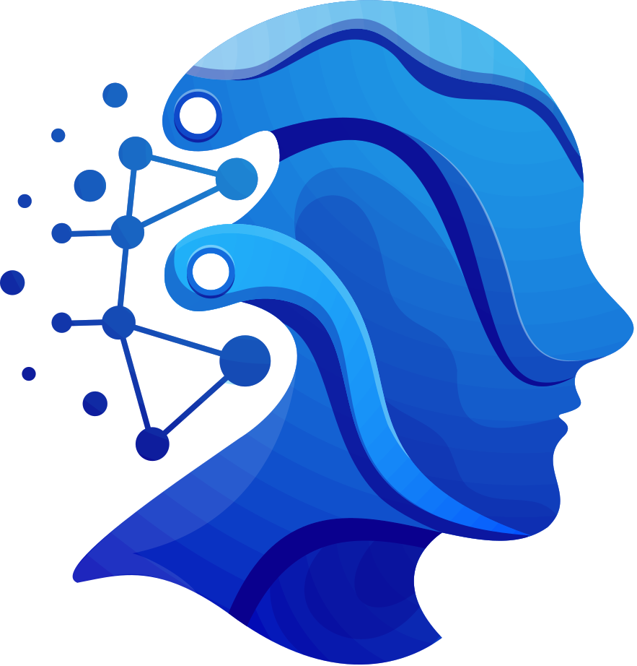
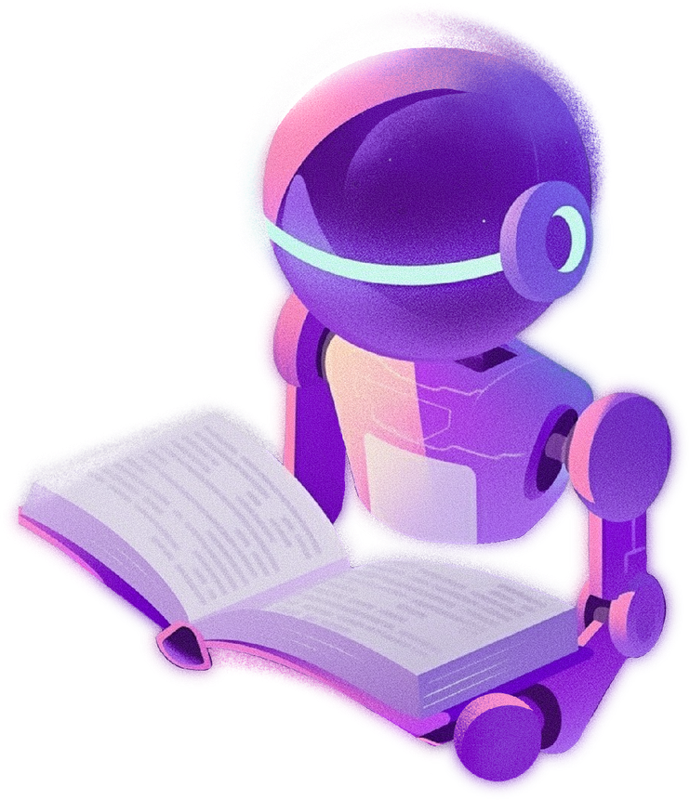
Conclusiones
En conclusión, la IA es relevante desde la pandemia por Covid-19 hasta la actualidad, debido a que ha evolucionado rápidamente. Además, ha influido en grandes sectores industriales, principalmente en el sector educativo, donde ha generado una gran controversia. Según las estadísticas, más del 60 % de los jóvenes estudiantes utilizan esta herramienta debido al fácil acceso y uso que tienen de ella. Sin embargo, esto implica que también ha sido empleada de manera incorrecta, lo que provoca nuevas y grandes problemáticas. El uso excesivo de esta herramienta puede afectar la capacidad para resolver problemas y desarrollar el pensamiento crítico. Por ello, es fundamental tomar medidas para aprovechar al máximo su potencial, pues llegó para revolucionar la época moderna.

Slide 10
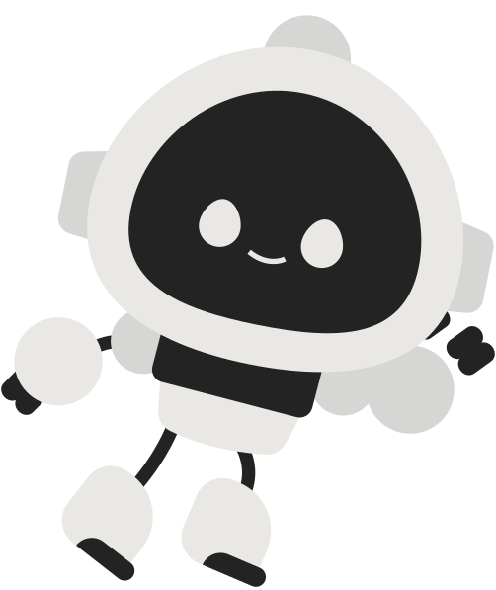
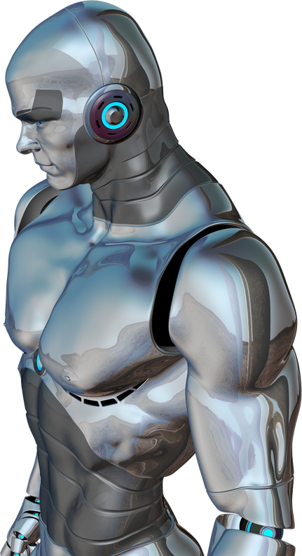
REFERENCIAS
Mucci, T. (2026, enero 15). La historia de la inteligencia artificial. IBM. https://www.ibm.com/mx-es/think/topics/history-of-artificial-intelligence
¿Qué es la inteligencia artificial? (2023, febrero 6). National Geographic Latinoamérica. https://www.nationalgeographicla.com/ciencia/2023/02/que-es-la-inteligencia-artificial
Principales ventajas de la inteligencia artificial para empresas y profesionales. (2025, febrero 20). ESDEN Business School. https://esden.es/noticias/que-ventajas-tiene-inteligencia-artificial/
Ramos, D. (2023, octubre 18). Áreas inteligencia artificial: 6 sectores donde más impacta la IA en empresas y negocios. Emprendedores. https://emprendedores.es/gestion/sectores-impacto-inteligencia-artificial/
Pixelado. (2026, febrero 12). Inteligencia artificial en robótica: aplicaciones y ejemplos. Guía Alfa. https://guiaalfa.com/inteligencia-artificial-en-robotica-usos-ejemplos-y-retos/
Impacto de la inteligencia artificial en la vida de los adolescentes: oportunidades y desafíos. (2024, mayo 24). NoeliaGorod. https://noeliagorod.com/2024/05/24/la-influencia-de-la-inteligencia-artificial-en-los-adolescentes-oportunidades-y-desafios/

